Slide 1

第二节 多步转移概率的确定
一、C-K 方程
二、多步转移概率的确定
三、应用举例
四、小结

Slide 2


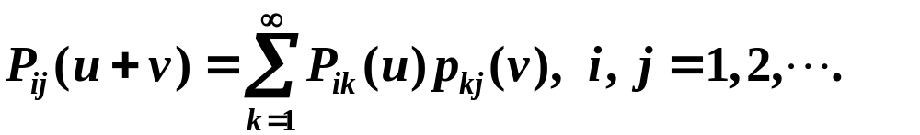
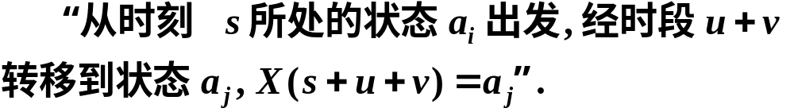
一、C-K 方程
柯尔莫哥洛夫资料
是一齐次马氏链, 则对任意的
切普曼-柯尔莫哥洛夫方程(简称C -K方程)
说明
C-K 方程基于下列事实:

Slide 3








这一事件可分解成:
件的和事件.
如下图所示:

Slide 4

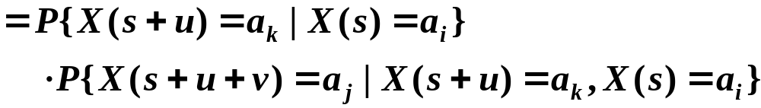
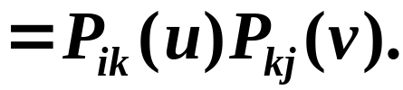
证明
由条件概率定义和乘法定理得
(马氏性和齐次性)

Slide 5
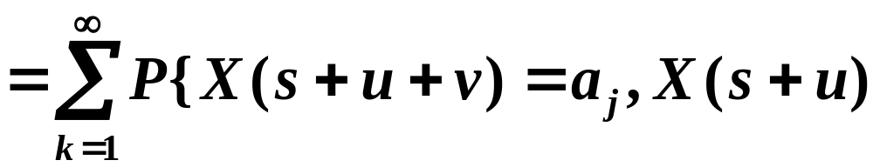


所以
考虑到马氏性和齐次性, 即得 C-K 方程.
C-K 方程也可写成矩阵形式:

Slide 6

二、多步转移概率的确定
利用 C-K 方程我们容易确定 n 步转移概率.
得递推关系:
从而可得
结论
马氏链的n步转移概率是一步转移概率的 n 次
方,链的有限维分布可由初始分布和一步转移概率完全确定.

Slide 7
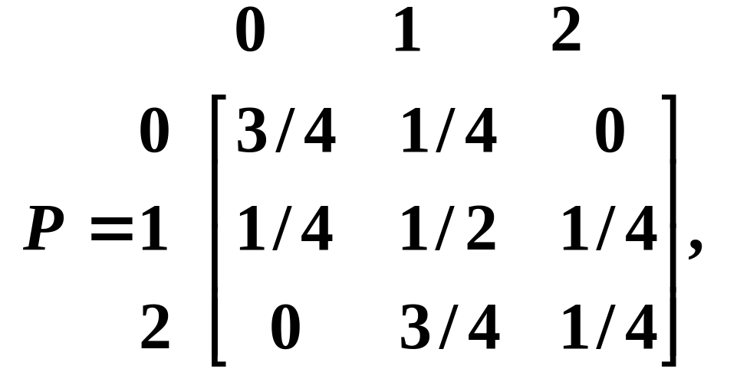
三、应用举例
例1
一步转移概率为

Slide 8
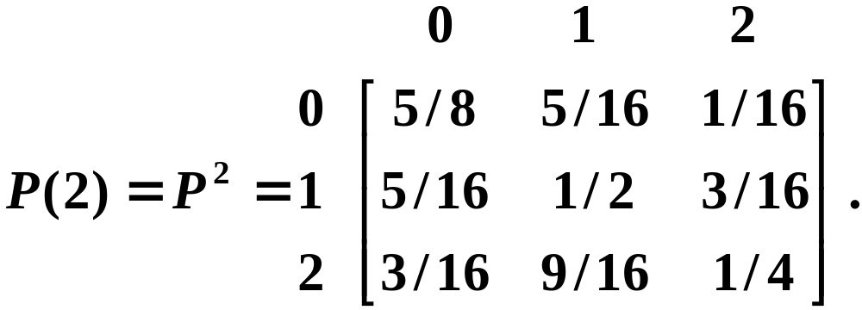

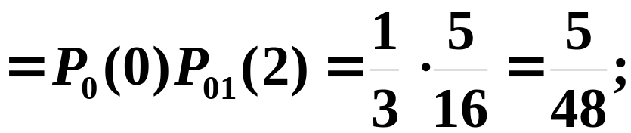
解
先求出二步转移概率矩阵
于是:

Slide 9

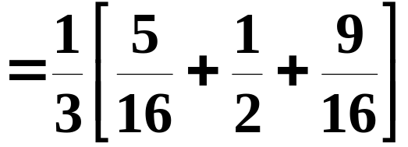
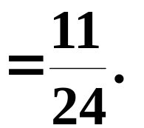

Slide 10


例2
在 传输系统中,
传输后的误码率;
系统经 n 级传输后输出为 1, 问原发字符也是 1 的
概率是多少?

Slide 11
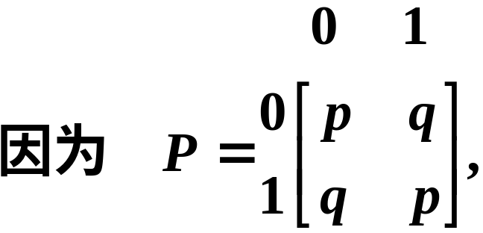

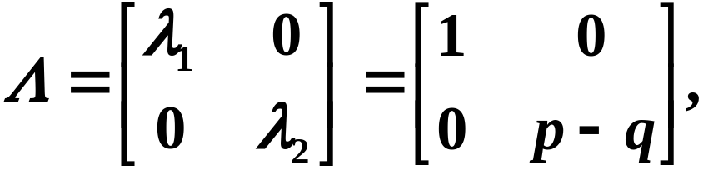

解
先求出 n 步转移概率矩阵.
有相异的特征值
所以可将 P 表示成对角阵

Slide 12
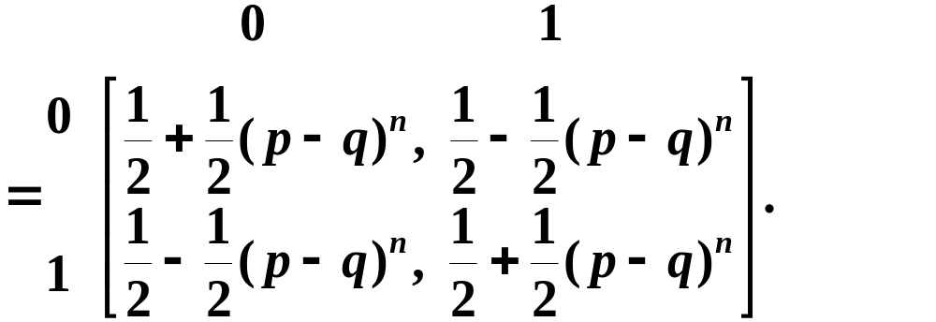
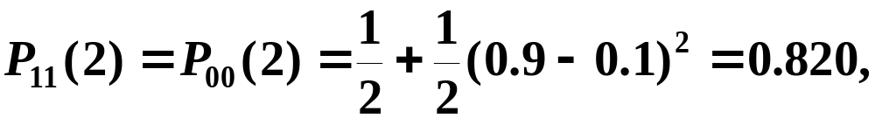
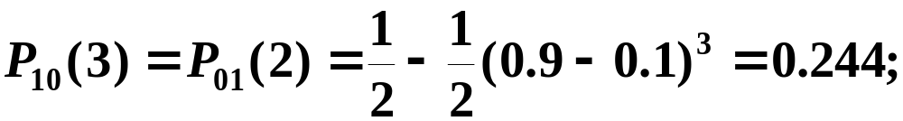
传输后的误码率分别为:

Slide 13
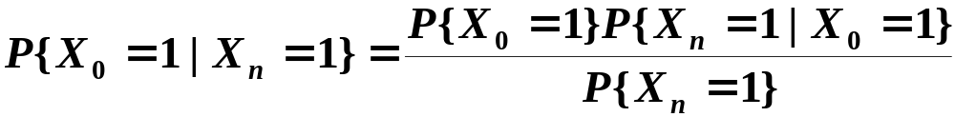
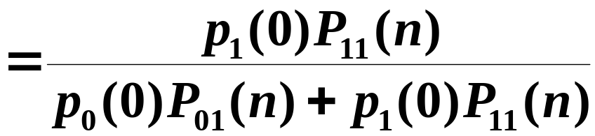
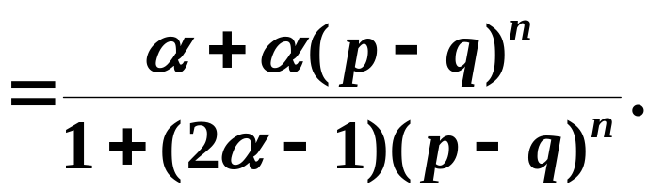
(2) 根据贝叶斯公式, 当系统经 n 级传输后输出为 1, 原发字符也是 1 的概率为:

Slide 14
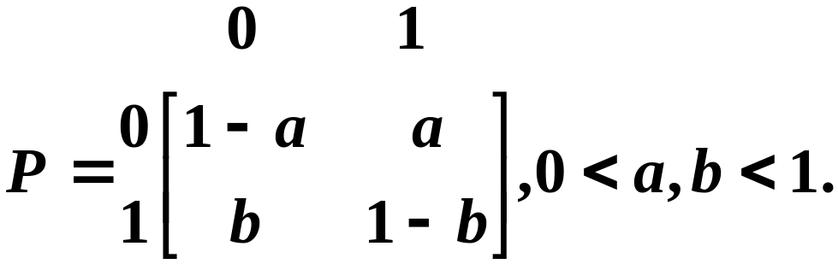
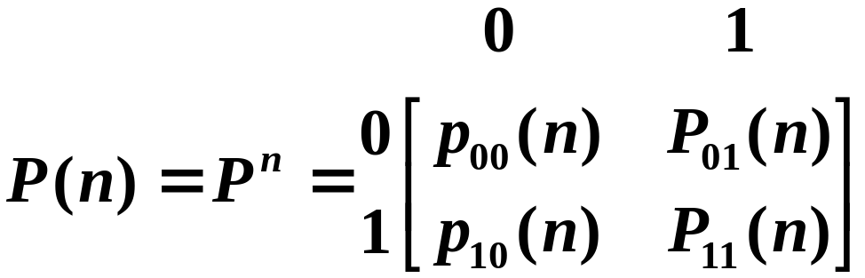
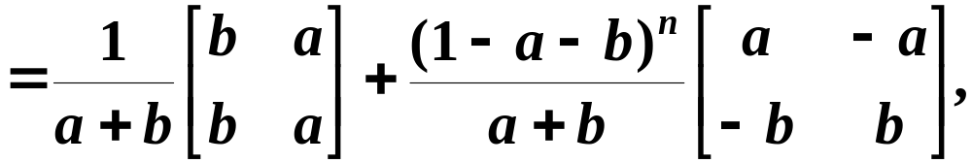

说明
对于只有两个状态的马氏链, 一步转移概率
矩阵一般可表示为:
n步转移概率矩阵为

Slide 15
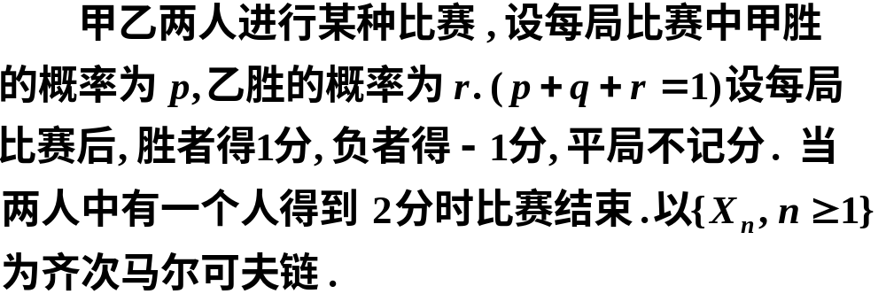
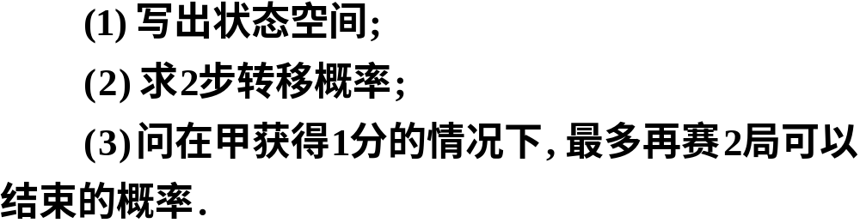
例3

Slide 16

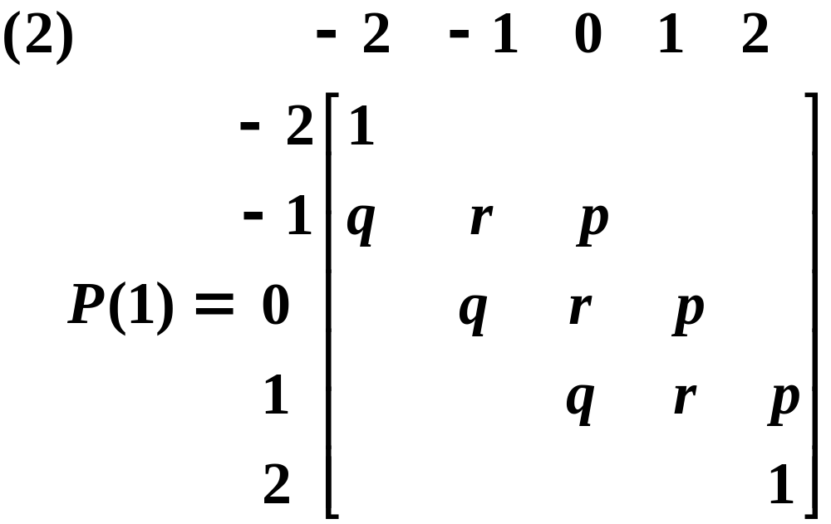
解

Slide 17
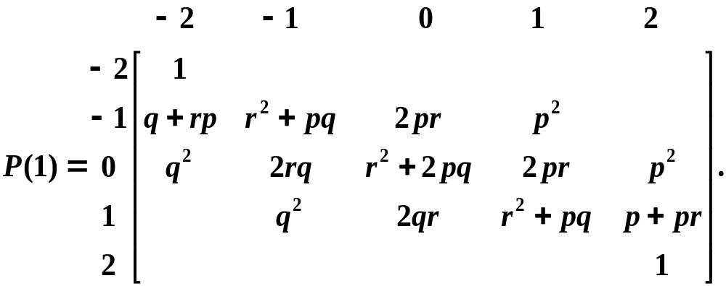

概率为

Slide 18

把两只黑球和两只白球平均放在两个坛子中, 每次从坛子中随机地各取出一球, 然后把被取出的球交换放到坛子中. 设 X(0) 表示开始时第一个坛子中的白球数,
例4
说明 X(n) 构成一个齐次马尔可夫链, 并写出状态空间.
(2) 写出一步和二步转移概率矩阵.

Slide 19

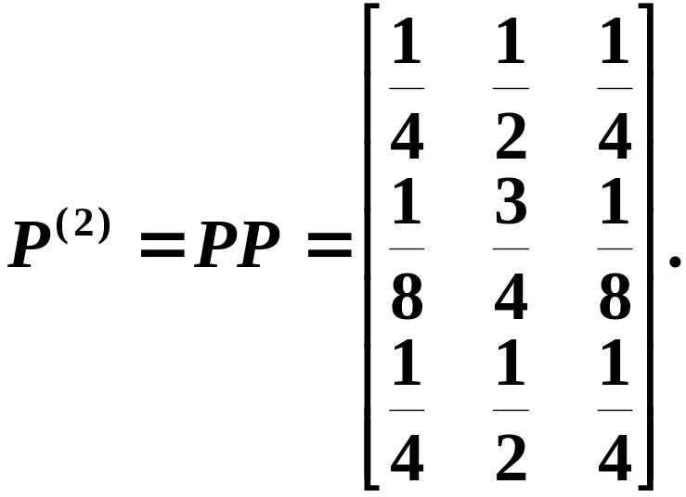
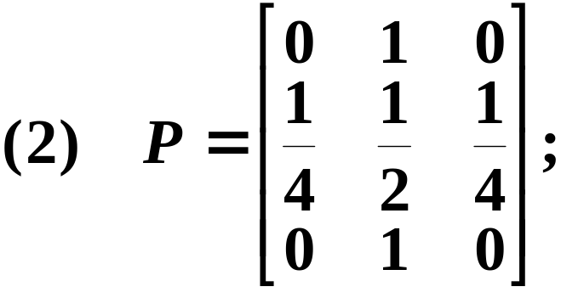
解

Slide 20
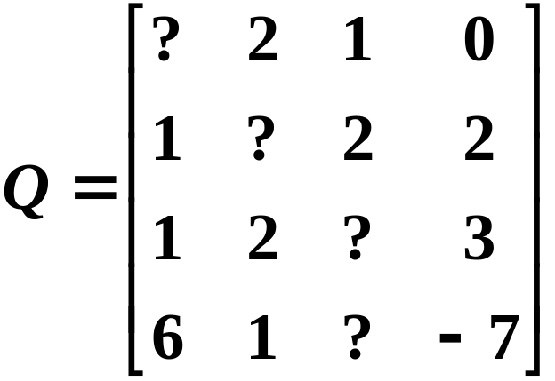
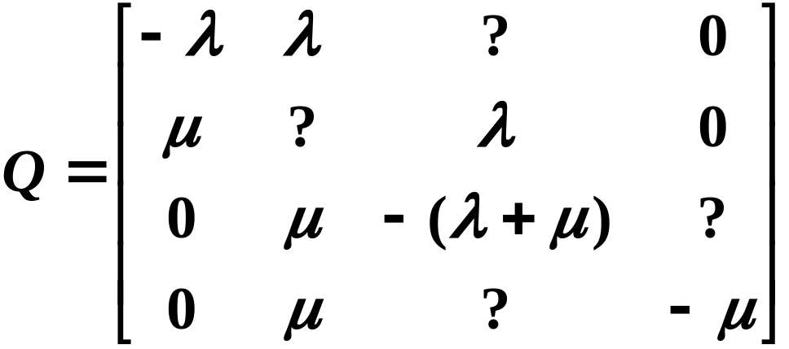
例5
填写下面转移速率矩阵Q的空白元素.

Slide 21
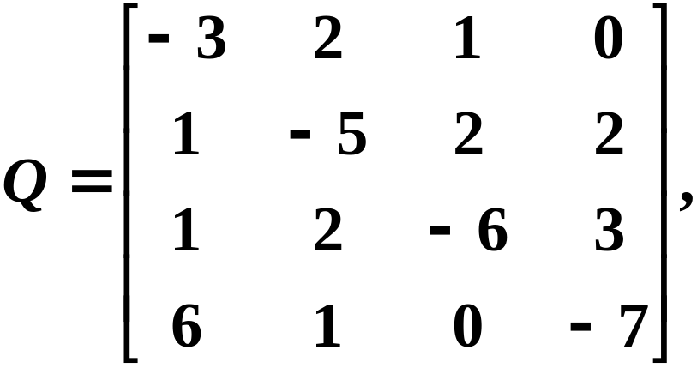
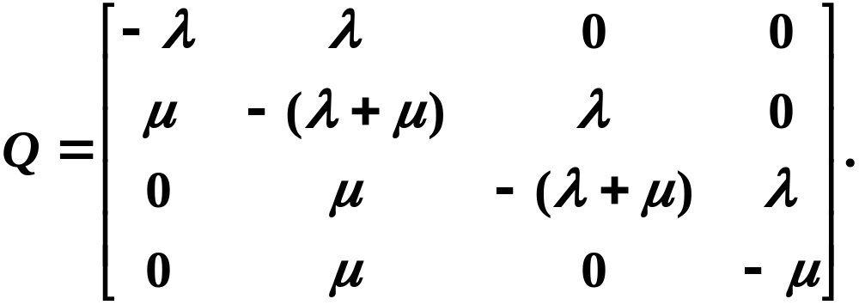
解
根据转移速率矩阵Q 性质,
每行之和为零,
对角线元素是负值, 其余是正值.
所以

Slide 22
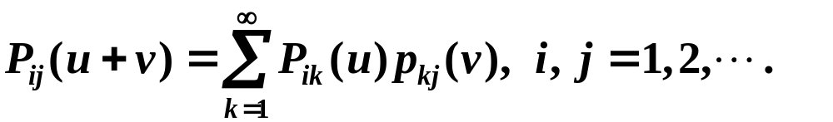
四、小结
切普曼-柯尔莫哥洛夫方程 (简称 C –K 方程)
由 C –K 方程可得
马氏链的n 步转移概率是一步转移概率的n 次
方, 链的有限维分布可由初始分布和一步移概率完全确定.

Slide 23
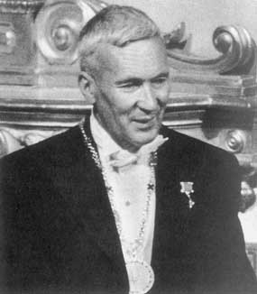
柯尔莫哥洛夫资料
Andrey Nikolaevich
Kolmogorov
Born: 25 Apr. 1903 in
Tambov,Tambov
province,Russia
Died: 20 Oct. 1987 in
Moscow,Russia

